Slide 1

Ser
fuerte

Slide 2
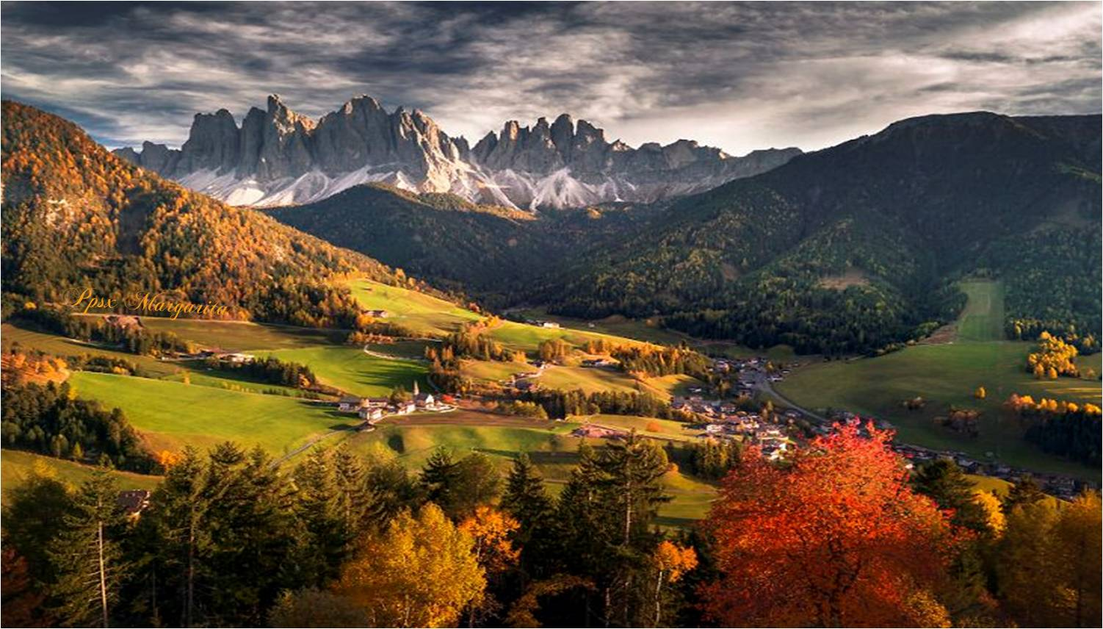

Slide 3

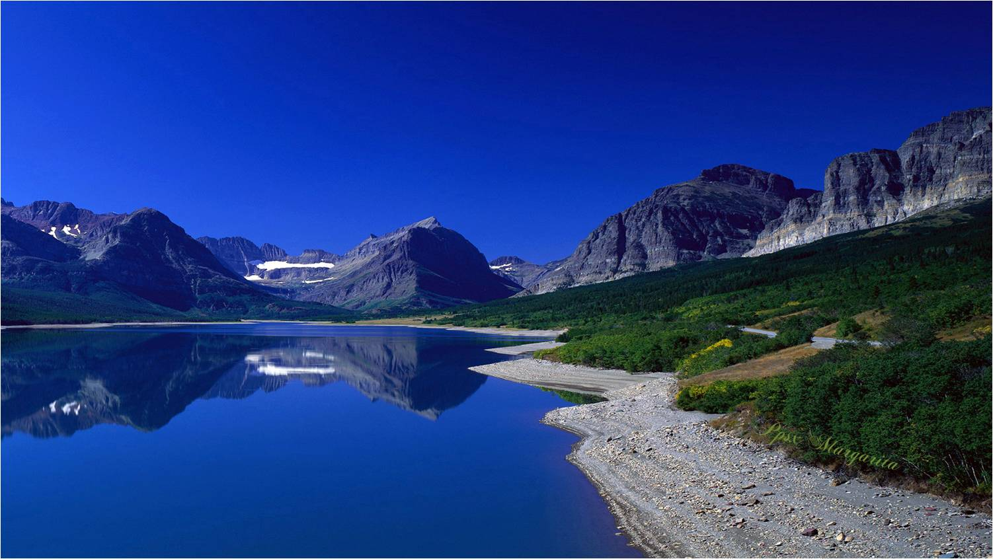
Ser fuerte tiene sus desventajas....
Los demás piensan que las cosas no te duelen,

Slide 4
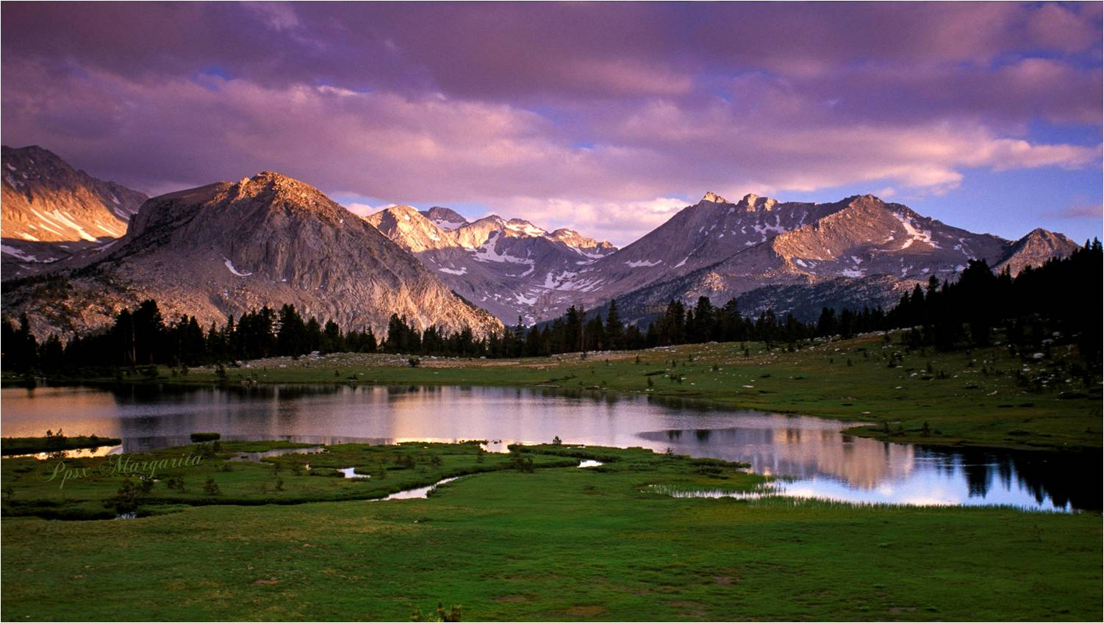
Piensan que no necesitas nada.

Slide 5
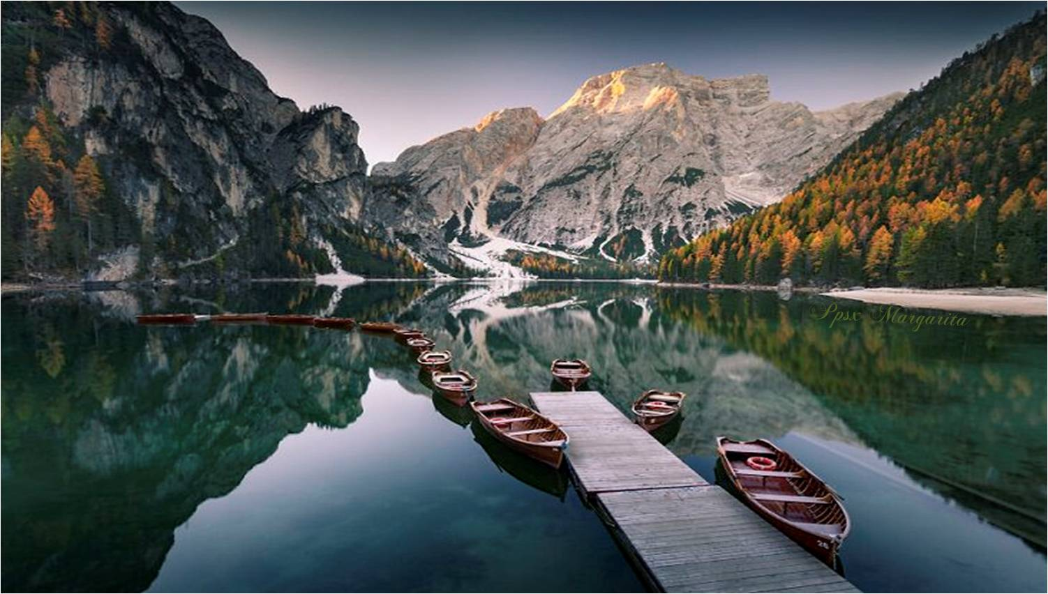

Slide 6
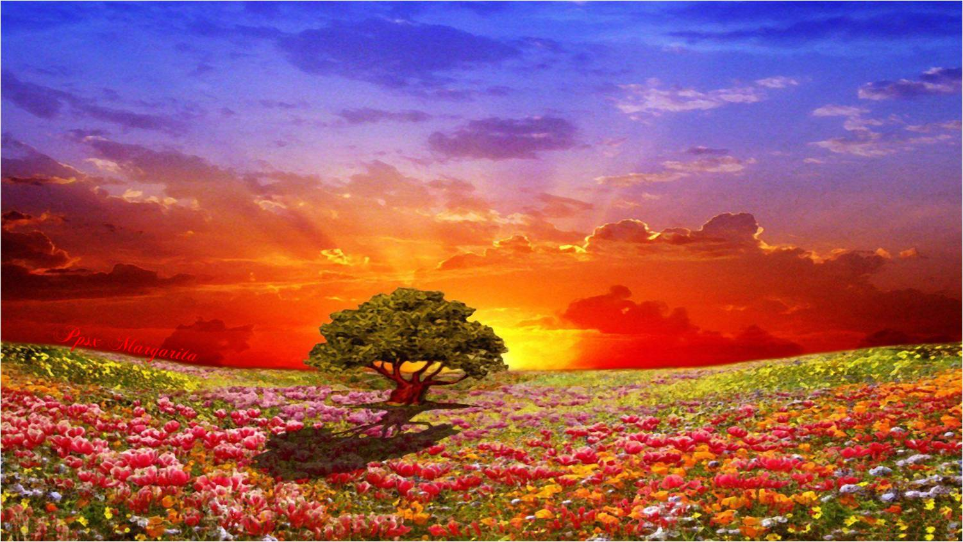
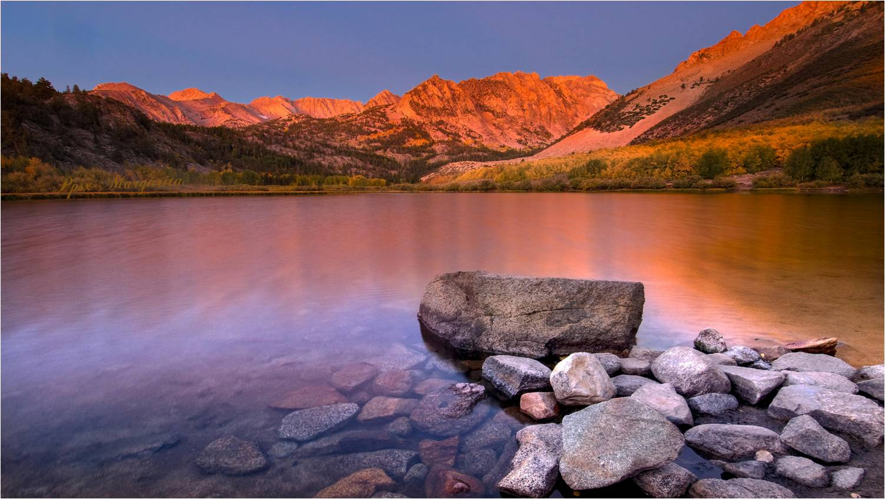
Juegan con tu luz porque saben que tarde o temprano te encenderás,
Pero...
desconocen el proceso.

Slide 7
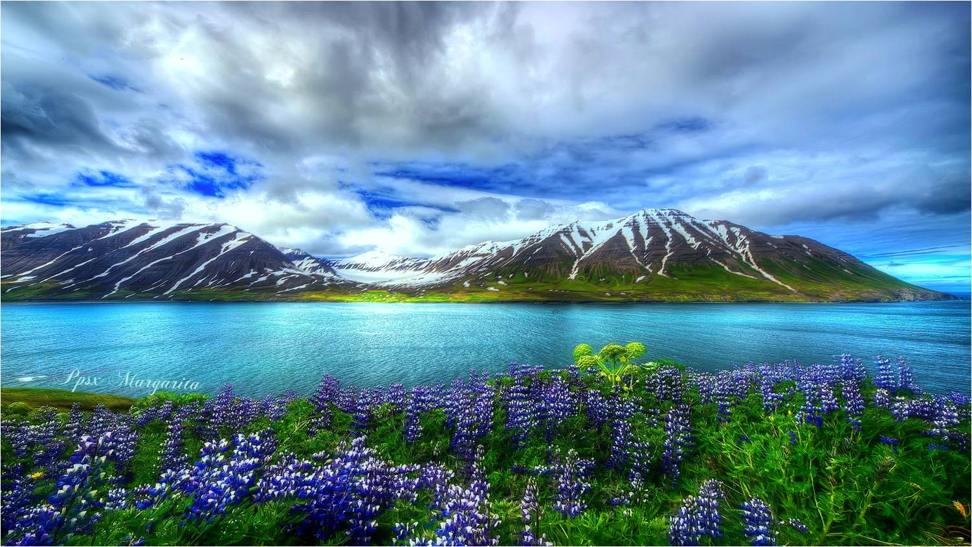

Piensan que siempre tienes puesto tu caparazón y a veces no tienen cuidado,
Y te lastiman.

Slide 8
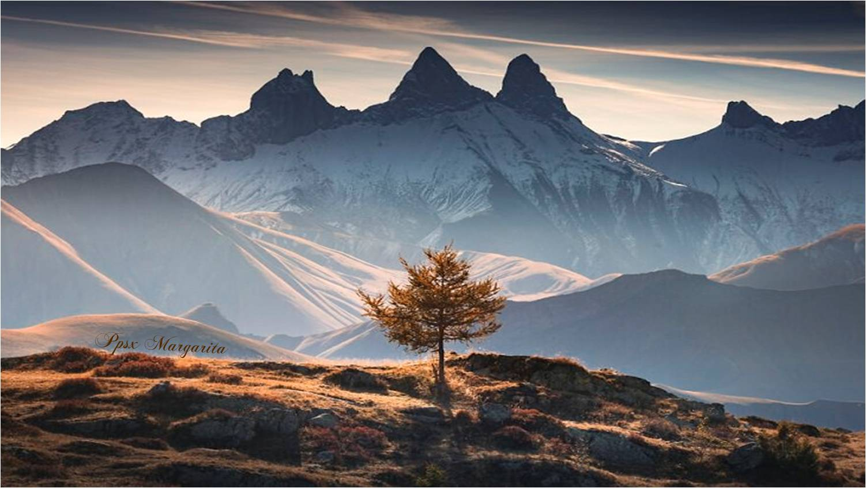

Slide 9
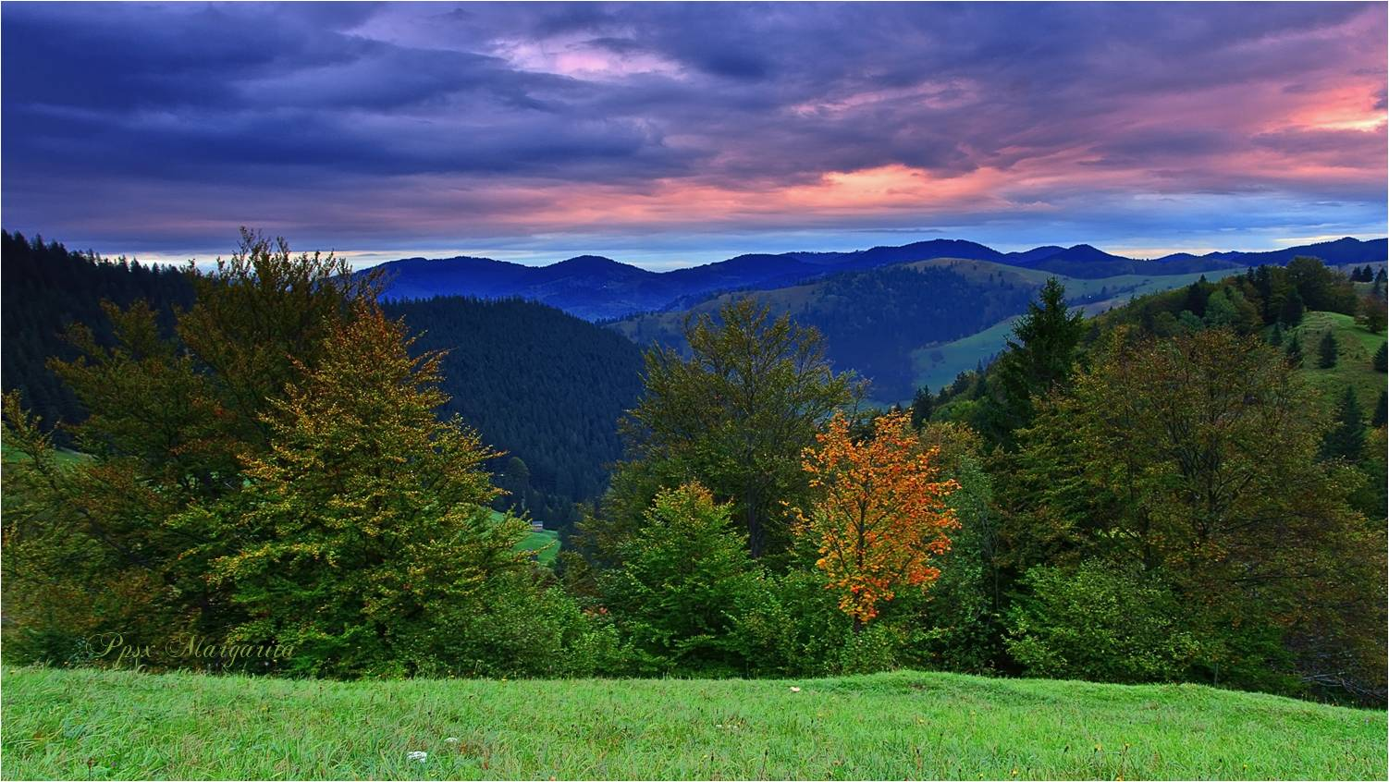
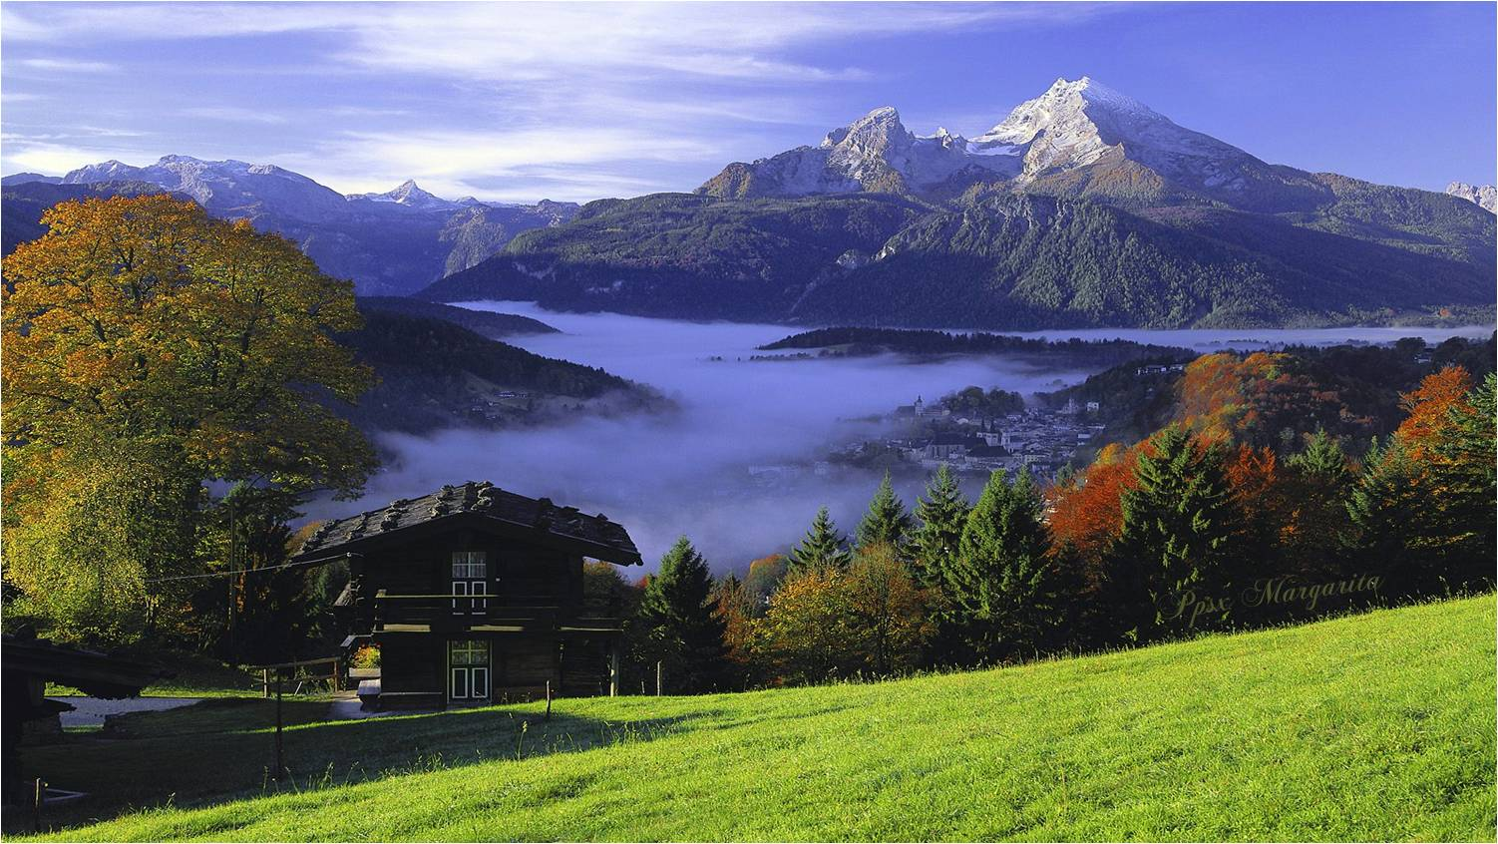
Ser fuerte a veces pesa,
Es una gran carga en la espalda,

Slide 10
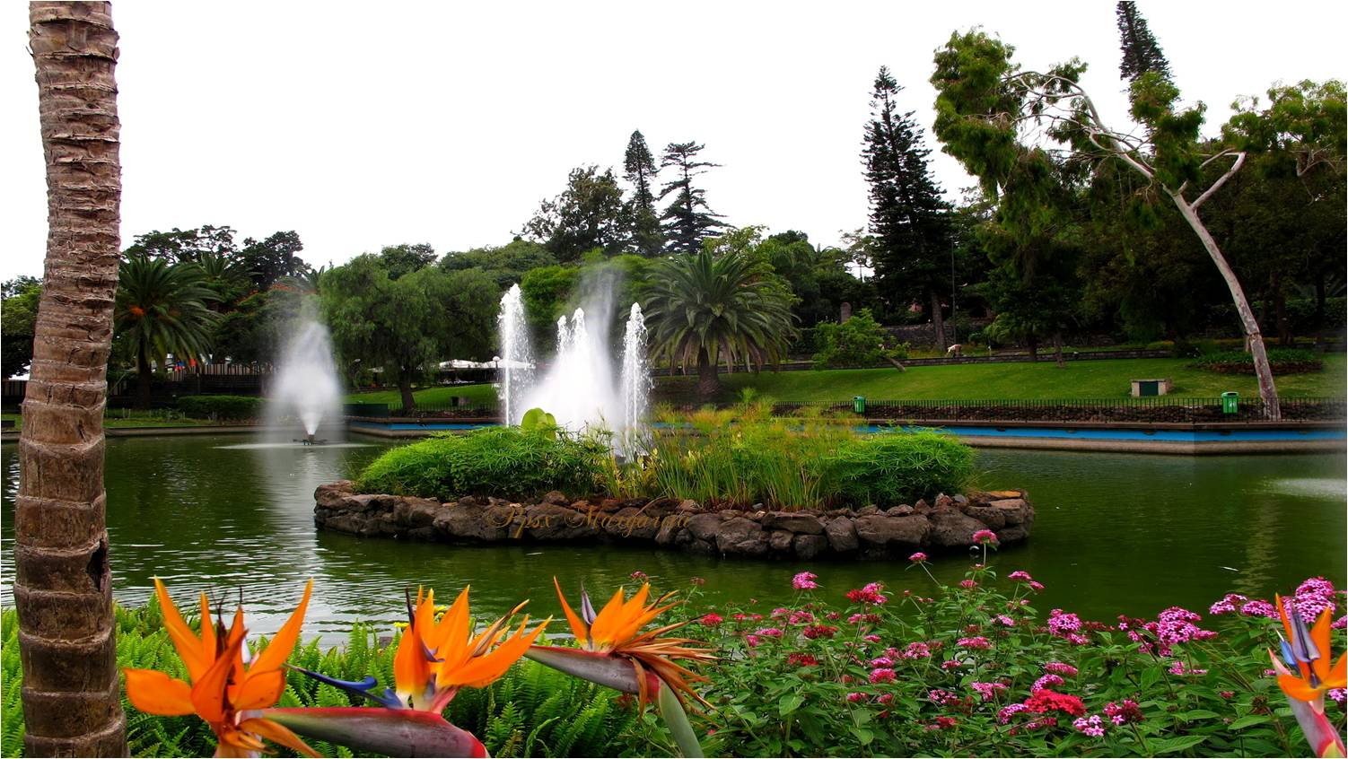

Slide 11

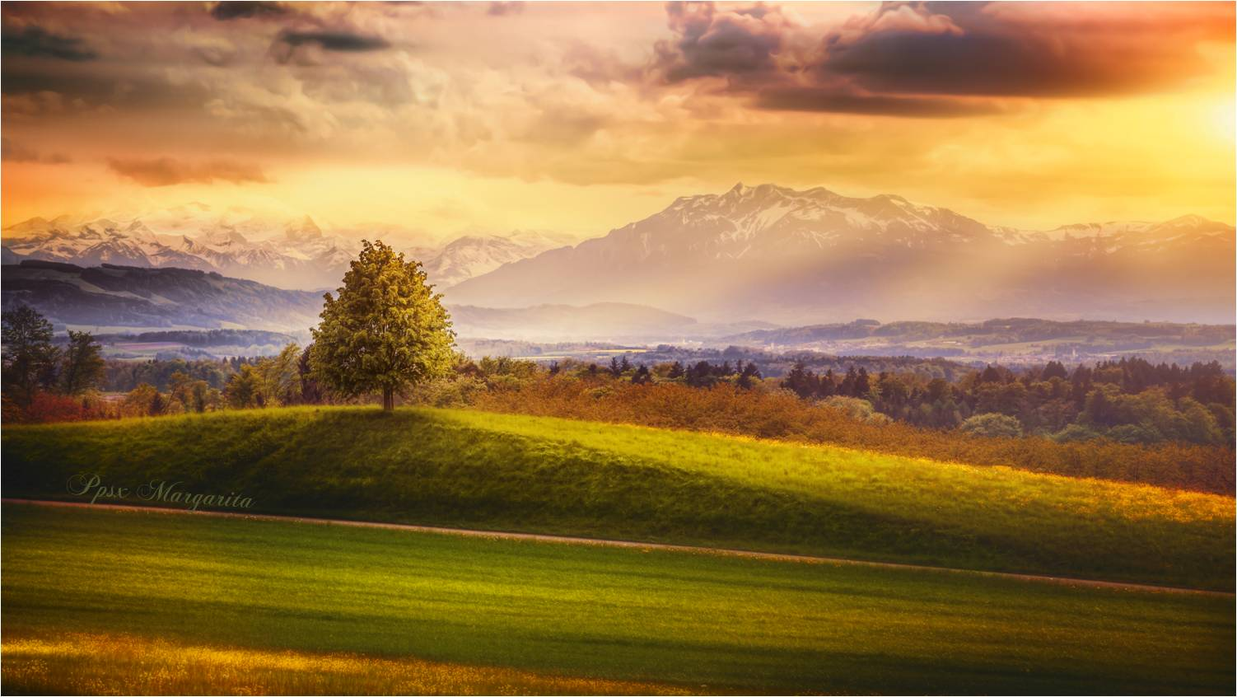
Nadie lo sabe, nadie ni
siquiera se lo imagina.
En la soledad de tu habitación
o cuando estás en tu mundo todo se te viene encima

Slide 12

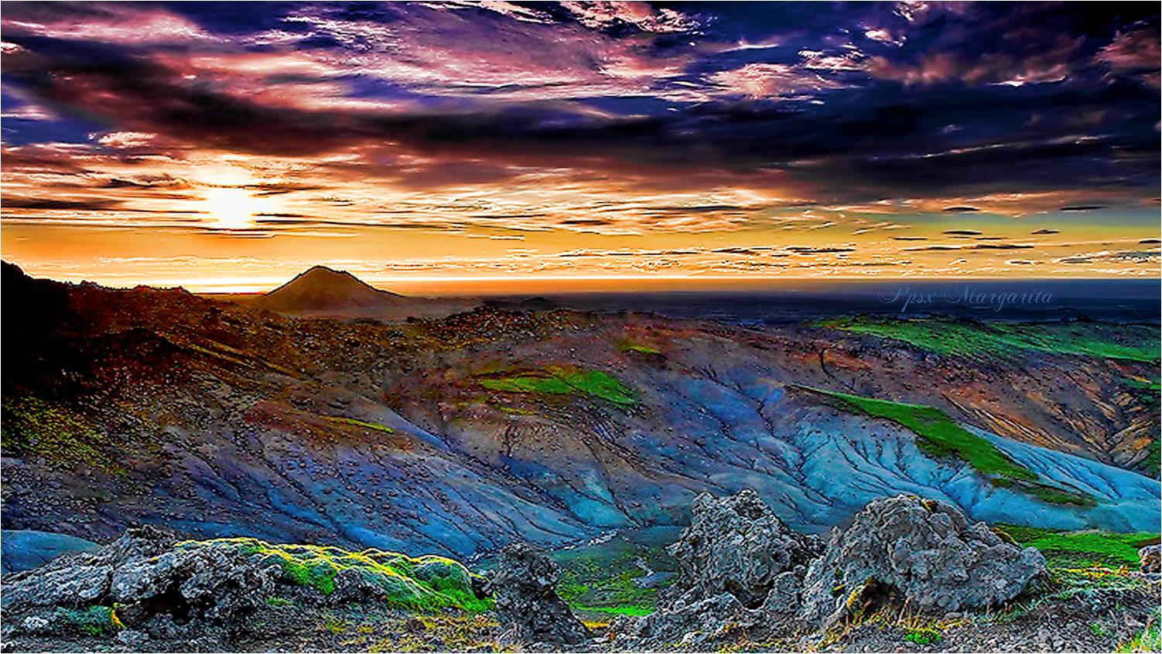
Ser fuerte agota hasta el cansancio,
Te duele la piel,
te duele el alma, te duelen las manosde tanto sujetar.

Slide 13
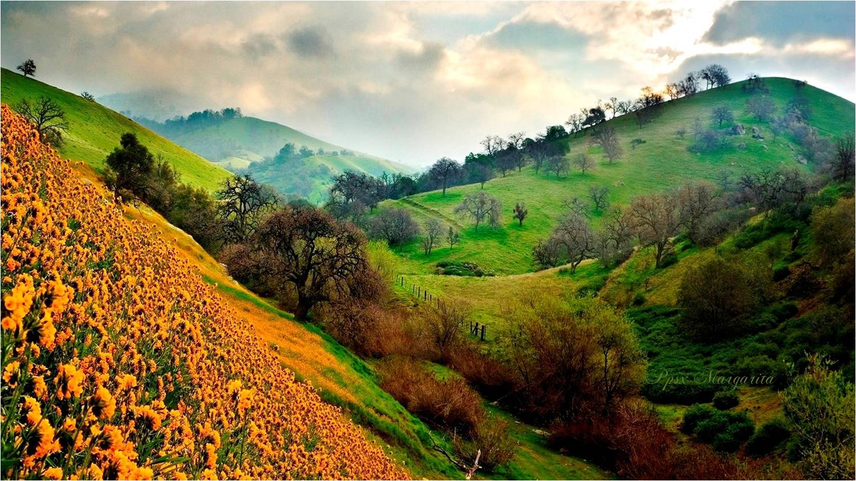
De mantener siempre el control.

Slide 14
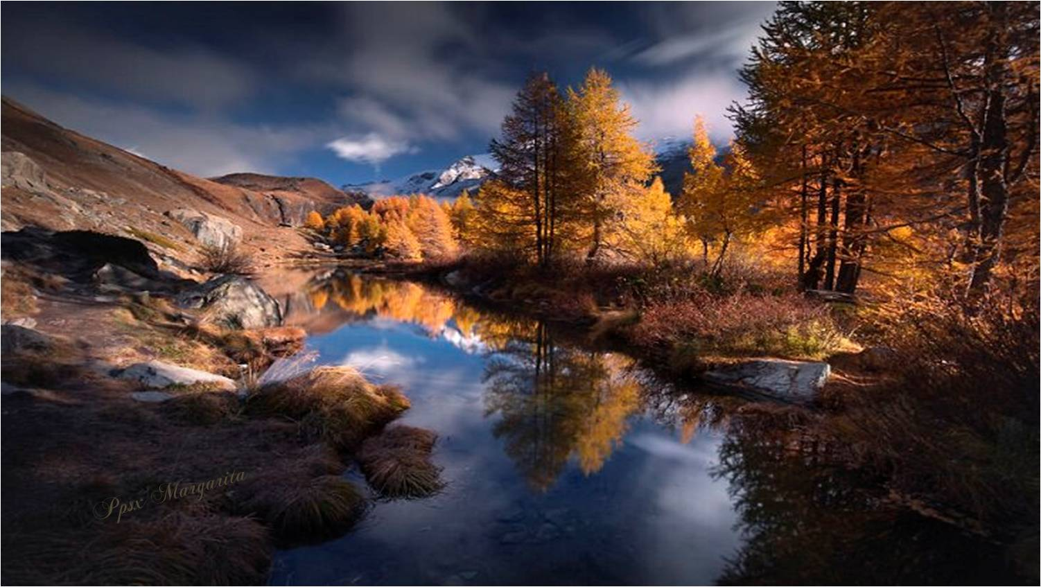

Slide 15
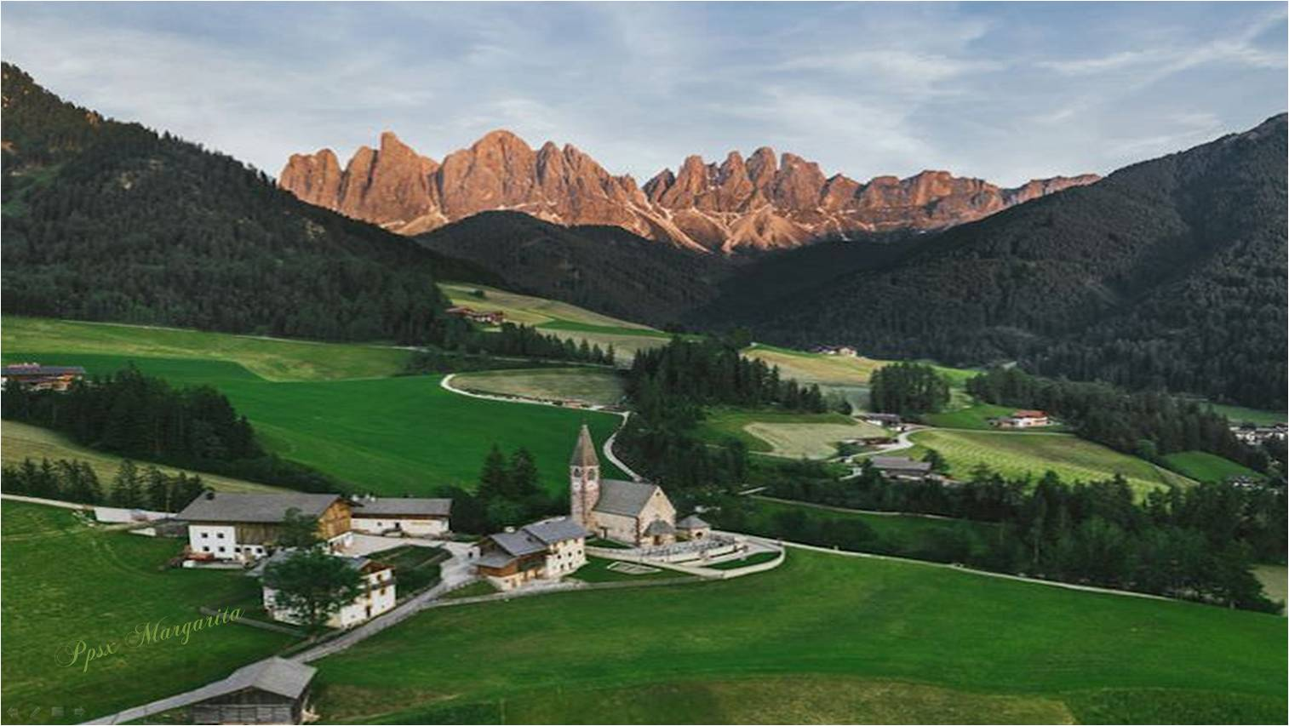
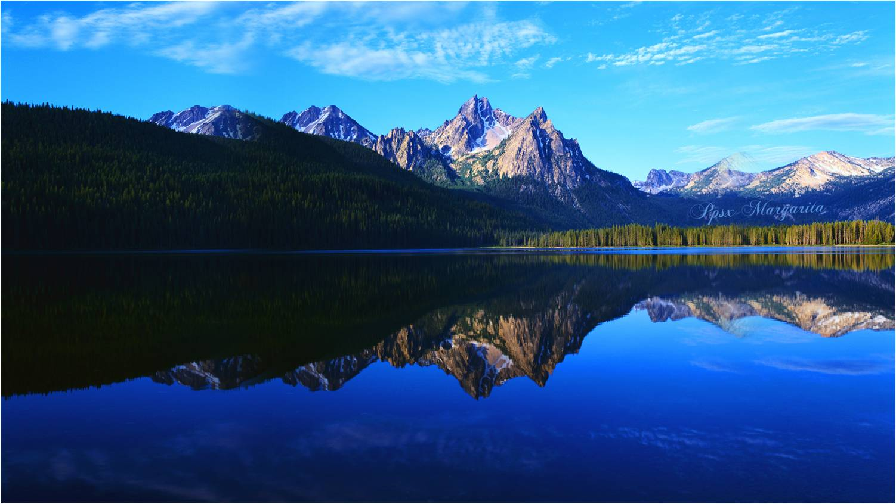
Hoy me rompo como muchas veces,
Para después poder pegar LOS PEDAZOS en el lugar que CORRESPONDE.

Slide 16
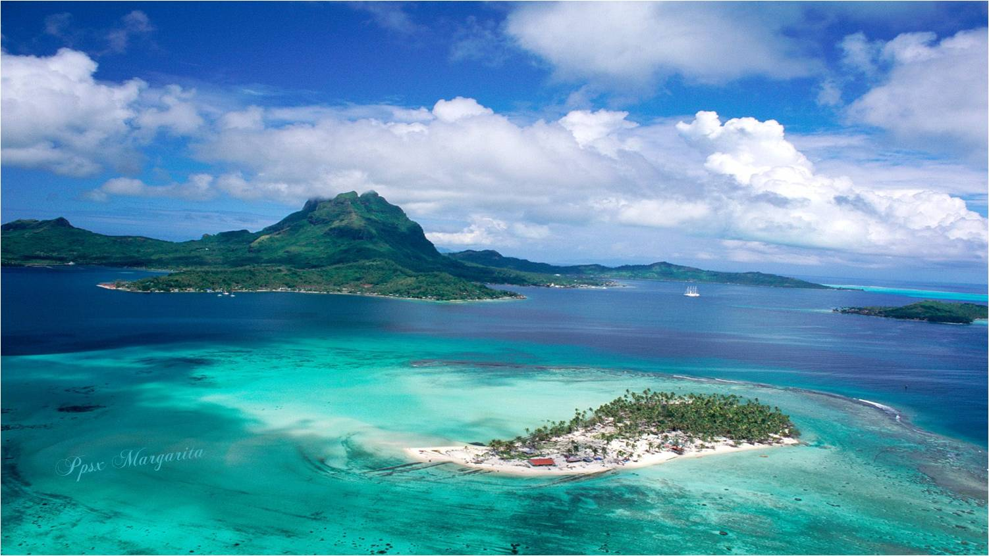
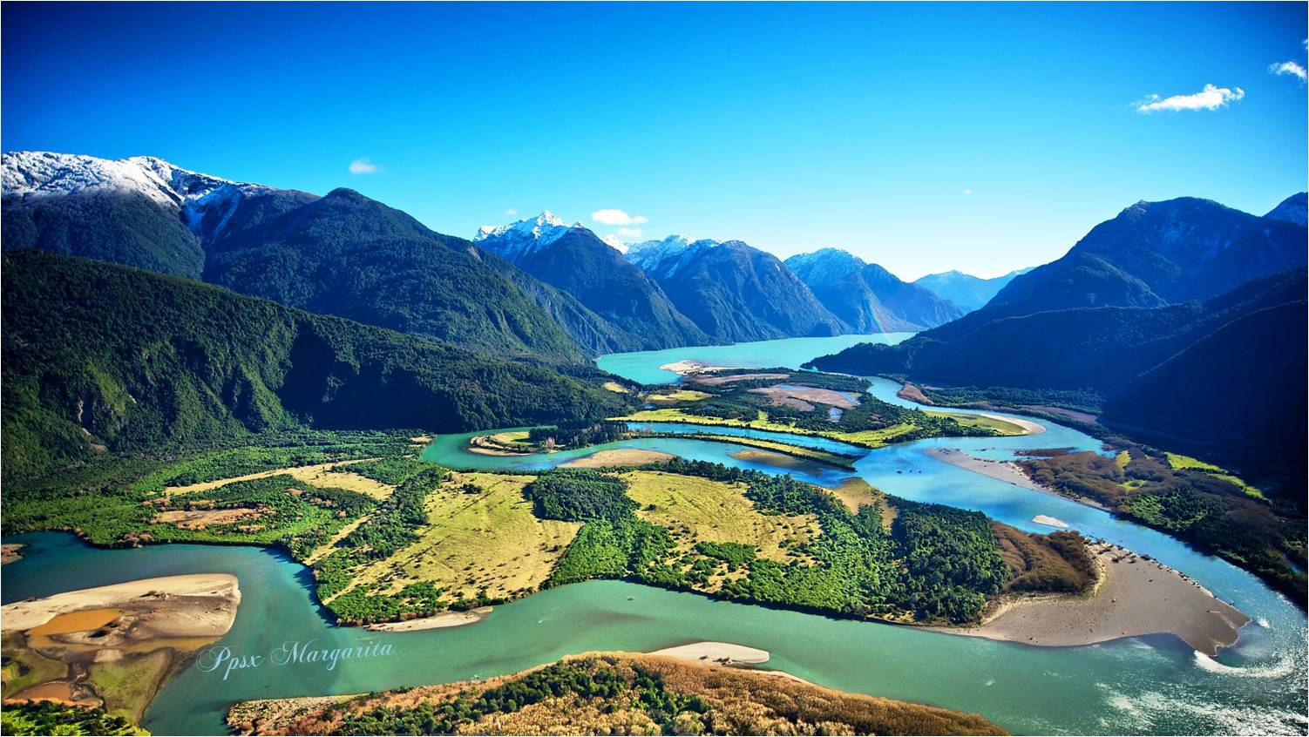
Soy quien,
aunque esté en desventaja,
Sigo extendiendo mi mano para el que lo necesite.

Slide 17
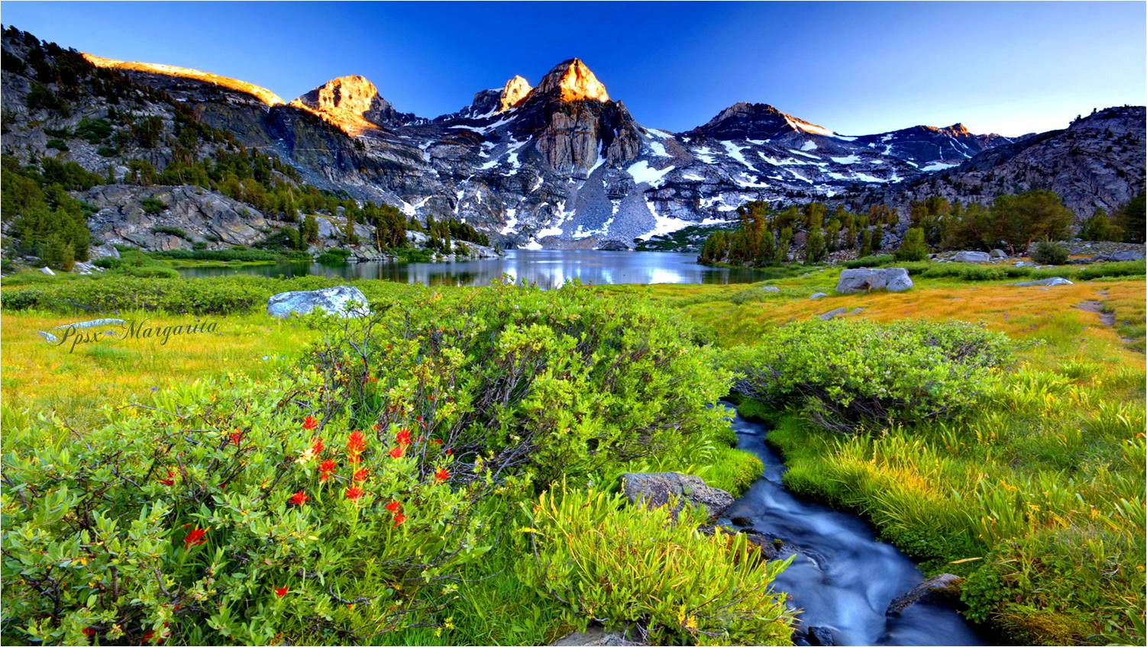

Slide 18
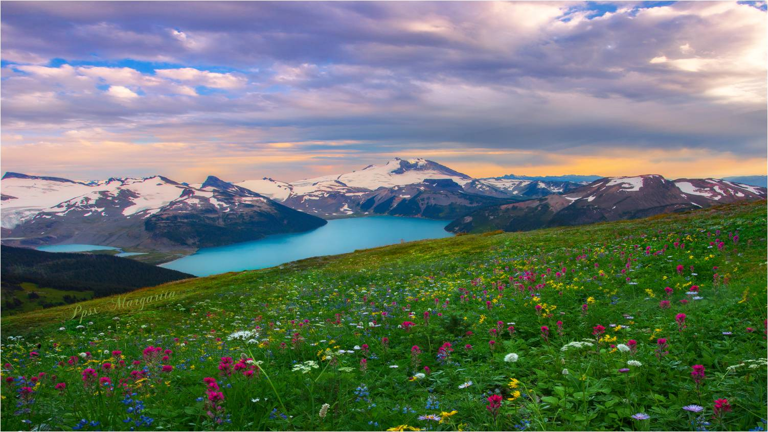
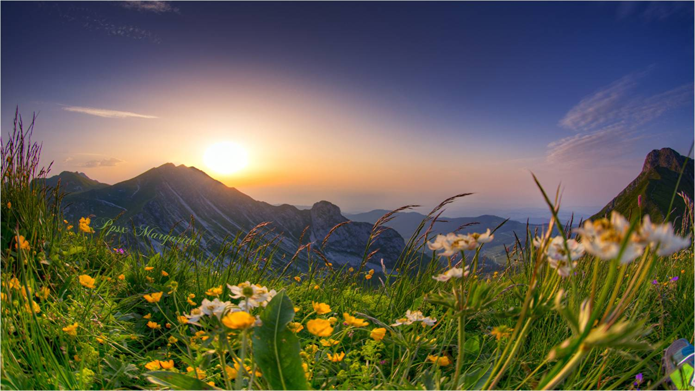
Porque siempre me levanto con la sonrisa más grande del Universo.
Soy a quien no le importa si la noche anterior me acosté llorando,

Slide 19
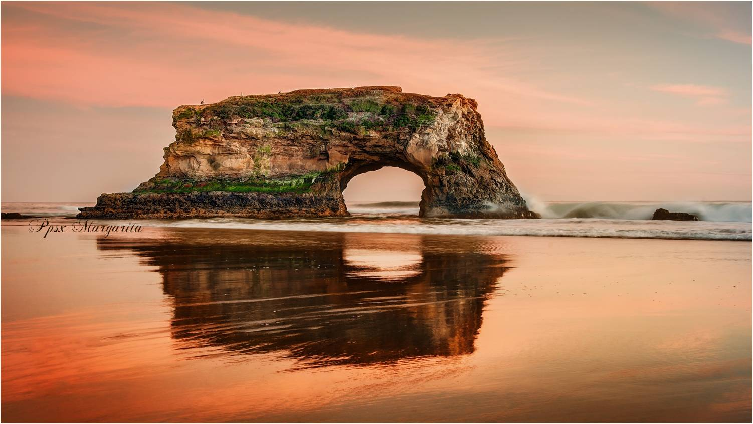
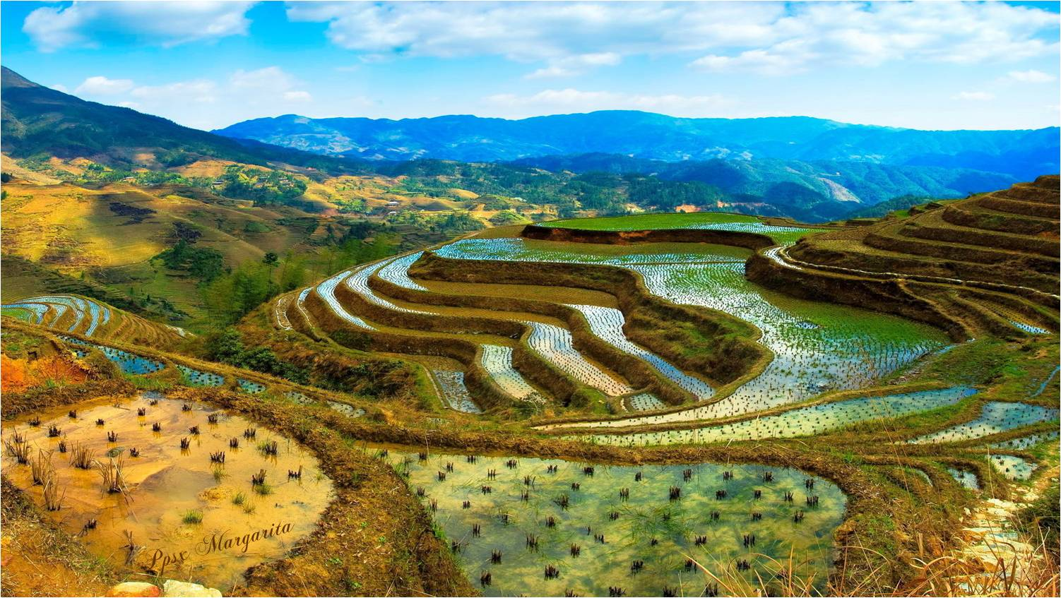
Y aunque duela, lo acepto.
Y nadie tiene por qué saberlo.

Slide 20
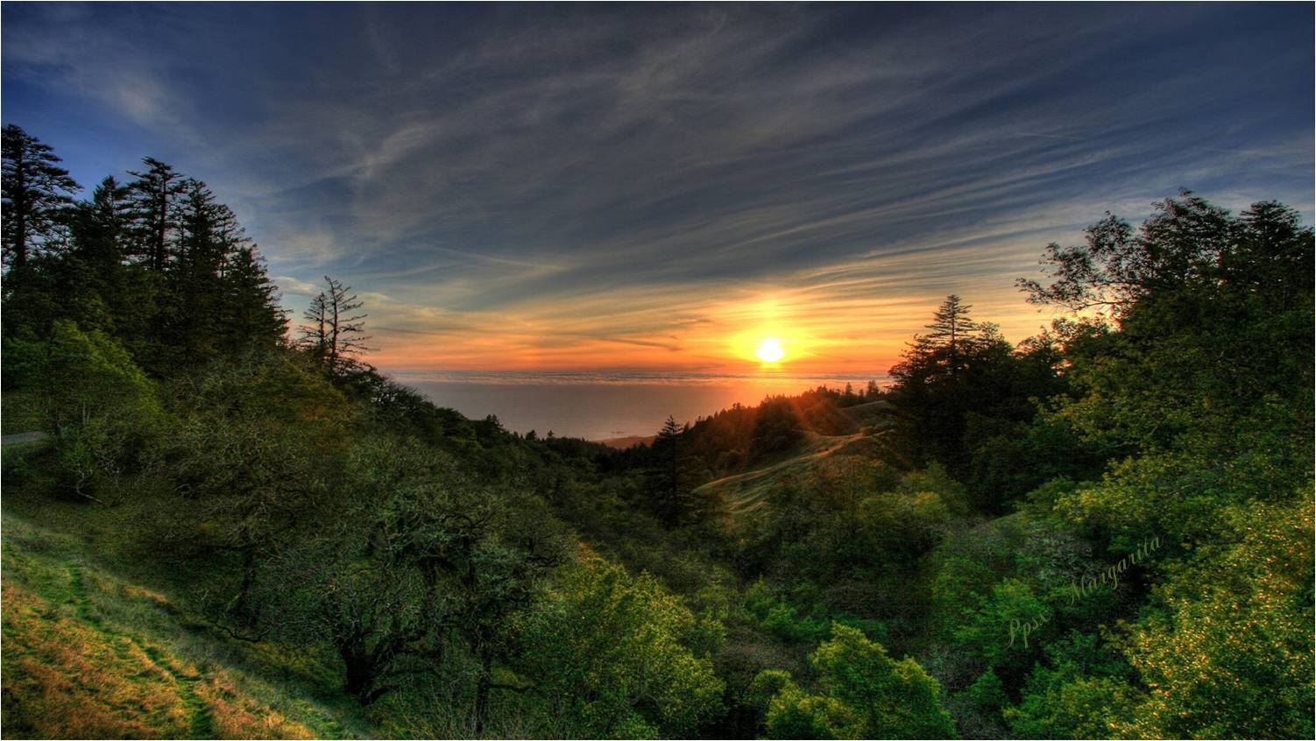
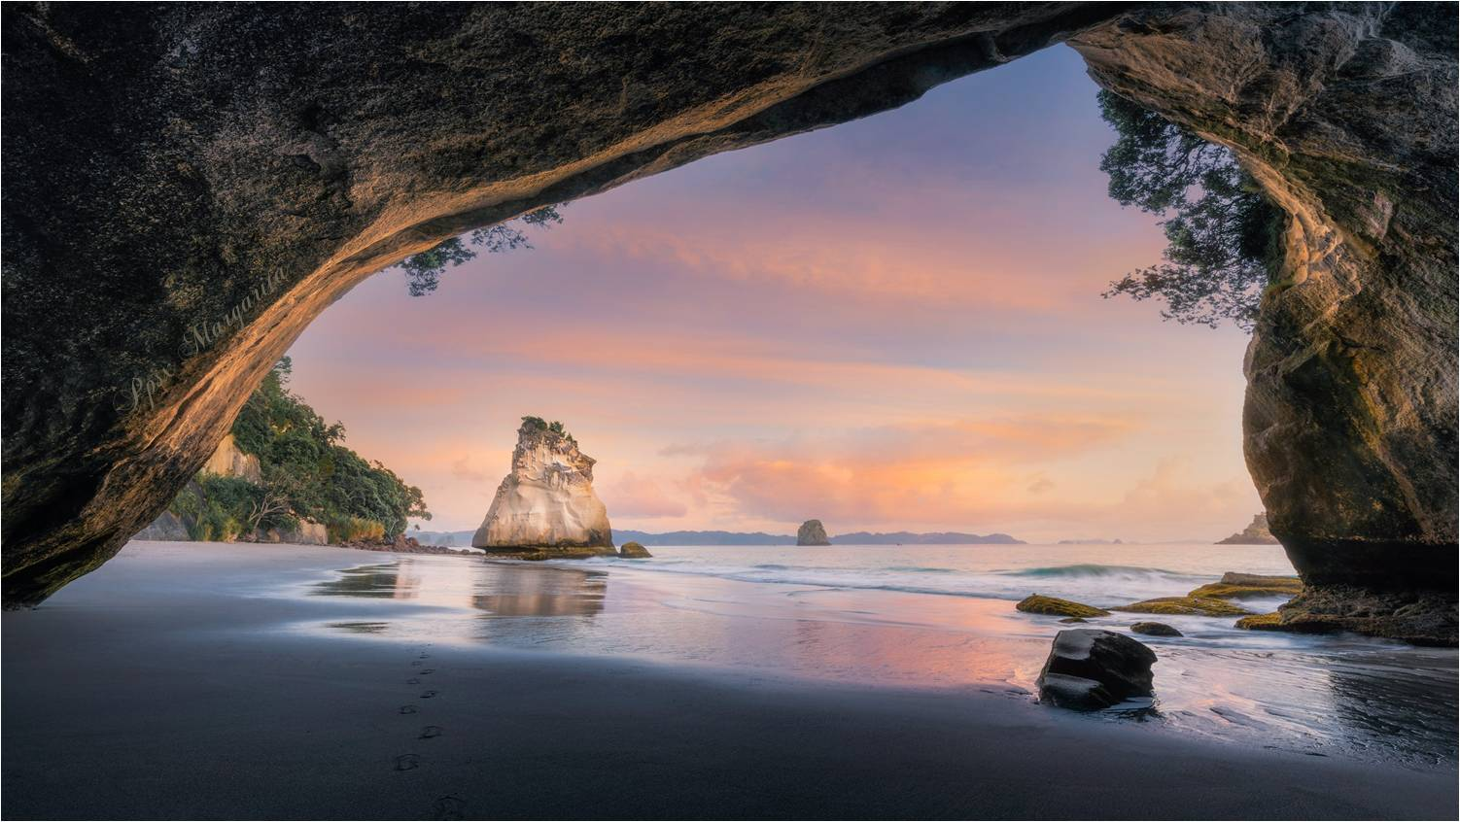
Y aunque nadie se entere, lo entiendo.
Puedo con todo aunque me rompa
en mil pedazos

Slide 21
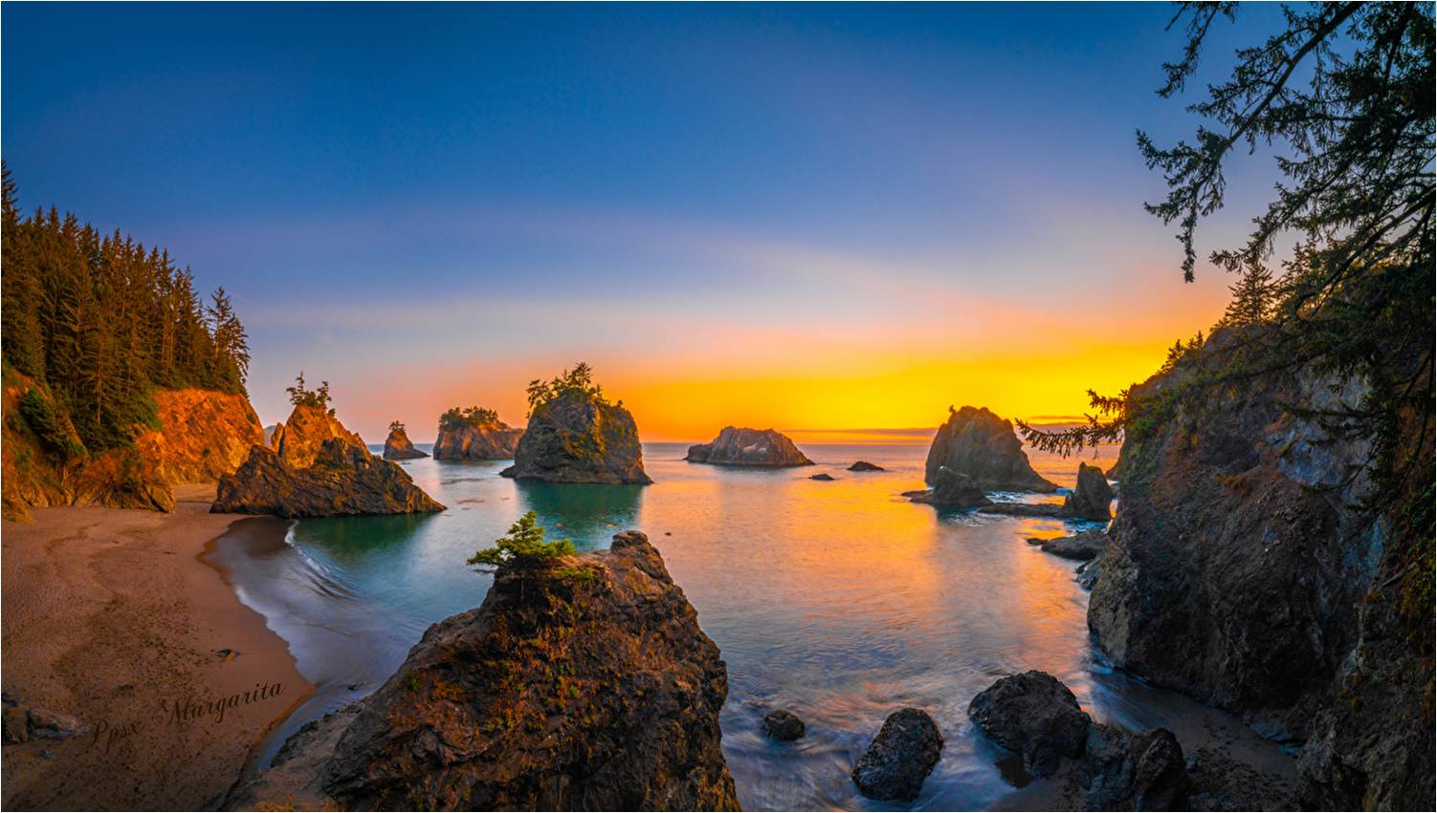
Rendirse no está en mi PROPÓSITO

Slide 22
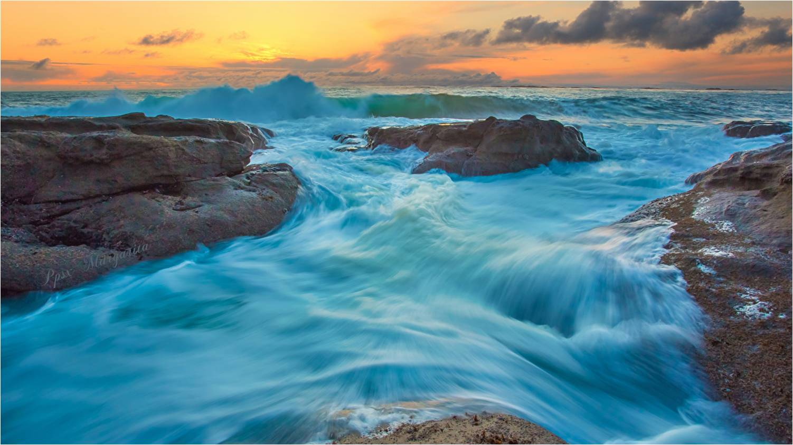
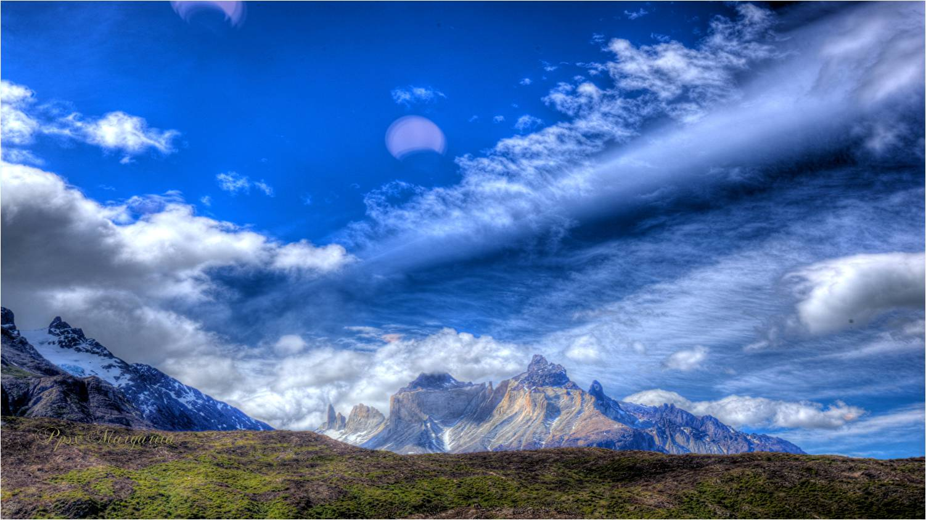
Soy fuerte,,
En este viaje llamado vida.

Slide 23
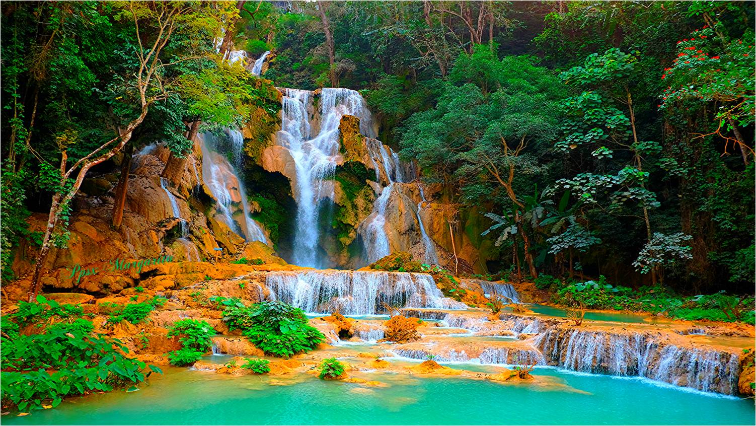

Slide 24



Abril 2023
Música: BLACK
WONDERFULL LIFE
Margarita

Slide 25









¿Te ha gustado?
Puedes ver más entrando
Aquí
Además puedes recibir powerpoints en tu correo electrónico suscribiéndote aquí:
Esta presentación powerpoint ha sido creada y compartida única y exclusivamente para mispps.com

